Slide 1
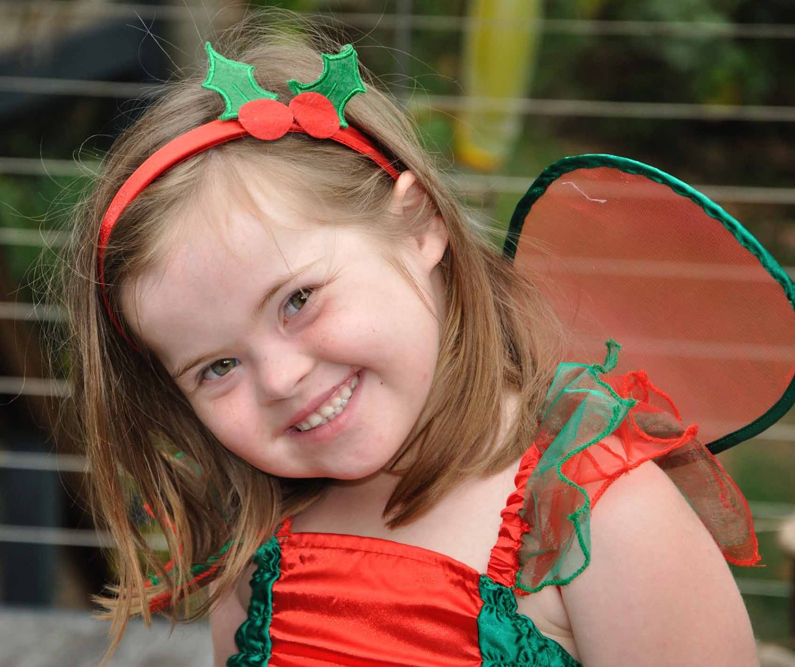
Downův syndrom
(Numerická chromozomální aberace 21. chromozomu)
Syndrom vývojových vad se slabomyslností a velmi charakteristickým klinickým vzhledem

Slide 2
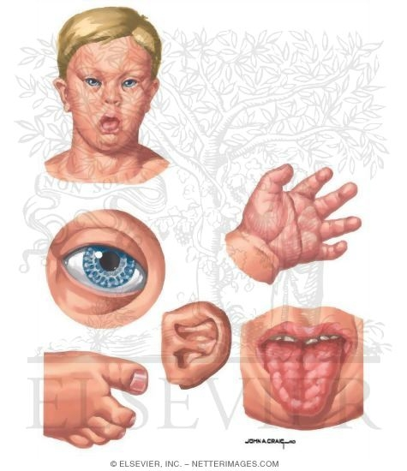
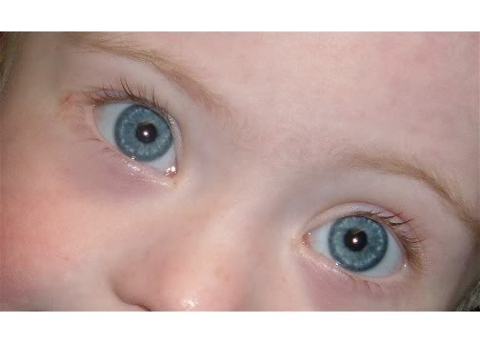
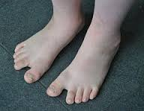
Klinická charakteristika:
Epikantus
Makroglosie (zdánlivě kvůli hypotonii)
Hypertelorismus
malá ústa
Brushfield spots
malá mozkovna
krátký široký krk
svalová hypotonie
mentální retardace
VVV (srdce) – nejčastější příčina smrti
deformity rukou a nohou (tzv. "sandálová rýha")
skeletální anomálie
Hypogonadismus -> neplodnost mužů, ženy výjimečně plodné

Slide 3
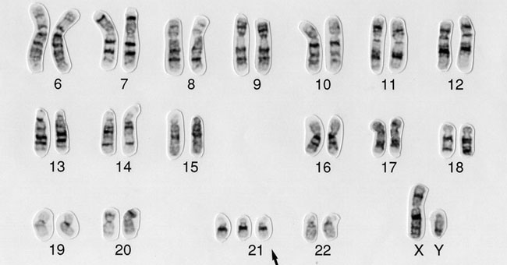
Genetický podklad nemoci
monogenní nemoc
vrozená početní chromozomální aberace (vyšetřujeme karyotyp)
95% 47, XY, +21 -> prostá trizomie chromozomu 21
příčina: nondisjunkce nejčastěji na straně matky –v průběhu vývoje oocytu
není dědičná (riziko se zvyšuje s věkem matky)
4% 46, XY, der (21; 21) + 21 -> translokační forma trizomie 21
Robertsonská translokace je fúze dvou akrocentrických chromozomů (chromozomu 21 a 21 či 14)
Balancovaný přenašeč (rodič) je klinicky zdravý, má 45 chromozomů
dědičná
1-3% mozaiková forma
nadbytečný chromozom 21 nese pouze určitá linie buněk
závažnost takovéto formy je závislá na procentuálním zastoupení linie s trizomickým karyotypem
není dědičná

Slide 4
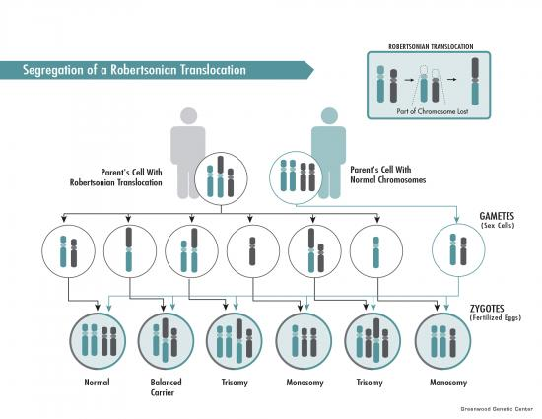
Robertsonská translokace

Slide 5
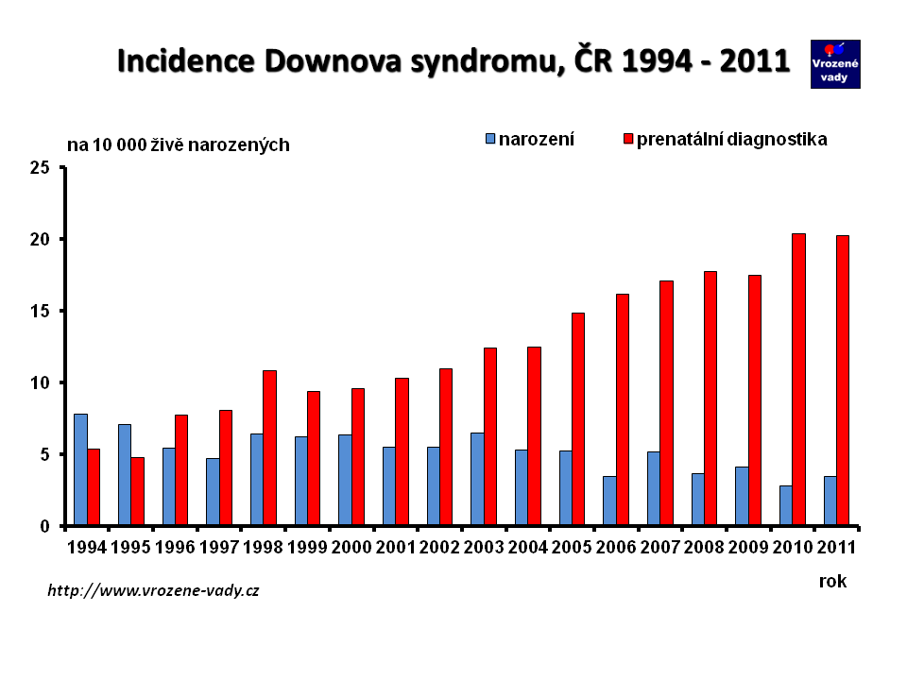
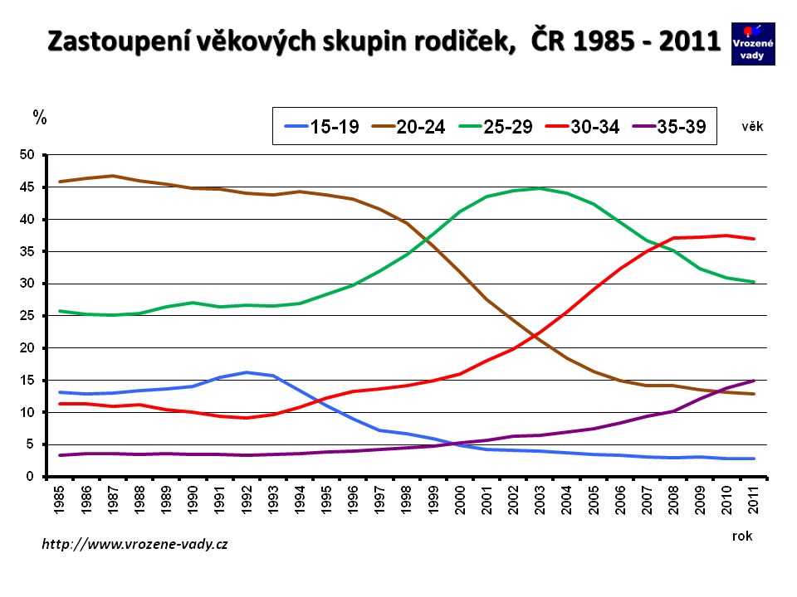
Populace
Prevalence: 1 – 5 / 10 000 ??? – zdroj???
Incidence: 1 / 750 u narozených

Slide 6
Možnosti léčby:
DS není v současnosti možné léčit kauzálně.
Léčíme symptomaticky:
Hypotonie- spontánní zlepšení s věkem, rehabilitační cvičení
Atlanto-axiální dislokace – rentgeny krční páteře, omezení rizikových aktivit, operace
Epilepsie – antikonvulzivní léčiva
Hypotyreóza – podávání hormonů štítné žlázy v syntetické formě
Hypertyreóza – inaktivace rad. jódem nebo chirurgický zákrok, substituce
VVSV – často defekt septa, Fallotova tetralogie – chirurgický zákrok
Poruchy zraku a sluchu – brýle, naslouchátko

Slide 7
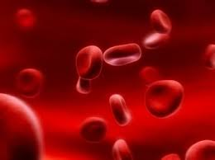
Prevence a diagnostika
1. prenatální diagnostika
-↓ incidenci Downova syndromu u narozených
- zaměřená na odhalení zvýšeného rizika chromozomálních aberací – včetně Downova sy
- možnost ukončení těhotenství do 24. týdne
A. biochemické markery z mateřského séra
1. odběr v I. trimestru
PaPP – A (Specifický těhotenský protein A) – ↓
Free beta hCG - ↑
2. odběr v II. trimestru = triple test:
AFP (alfafetoprotein) – ↓
hCG (choriový gonadotropin)- ↑
uE3 (nekonjugovaný estriol)- odráží celkové riziko těhotenství- ↓
B. ultrazvuková kontrola
6., 13., 20. a 32. týdnu gravidity
nuchální translucence – při ztluštění > 3 mm je zvýšené riziko chromozomální aberace
opožděná osifikace / chybění nosní kosti
délka stehenní kosti
patologie srdce

Slide 8
Prevence a diagnostika
C. invazivní metody:
- riziko potratu pod 1%
odběr choriových klků
transabdominálně v ČR
mezi 11. a 13. gestačním týdnem
amniocentéza
odběr vzorku plodové vody jehlou přes stěnu břišní pod kontrolou uzv
kultivace→karyotyp; bch vyšetření plodové vody
mezi 16. a 18. týdnem gravidity
Kordocentéza – riziko komplikací 2-4%
punkce pupečníku a odběr fetální krve z pupečníkové vény pod uzv kontorolou
(krevní elementy→karyotyp)
od 18. gestačního týdne
2. Postnatální diagnostika
založena na ověření karyotypu narozeného dítěte cytogenetickým vyšetřením
podezření na tento syndrom je zpravidla vysloveno na základě typického klinického obrazu

Slide 9
Etické a právní aspekty
potrat x dokončení těhotenství
invazivní vyšetření a následný abort
chybná diagnostika s falešně pozitivním výsledkem

Slide 10
Zdroje
http://wikipedia.qwika.com/en2fr/Chromosomal_translocation
Taťána Masaříková, Eva Seemanová, Klinická genetika, Praha, 2013
http://www.wikiskripta.eu/index.php/Down%C5%AFv_syndrom
http://www.vrozene-vady.cz
http://downuvsyndrom.ordinace.biz/komplikace.php
Zpracovaly:
Kateřina Vyhnálková, Terézia Krausová, Zuzana Kubecová, Markéta Kovářová, Lenka Kovářová, Agáta Hudečková

